Slide 1
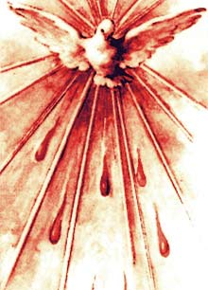
12. CREO EN EL ESPÍRITU SANTO

Slide 2
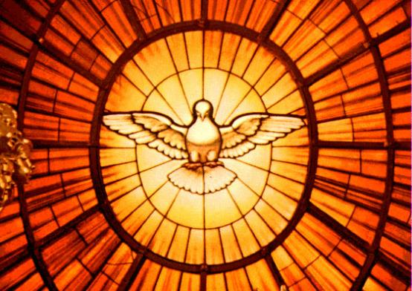
A. CREO EN EL ESPÍRITU SANTO 1. La Tercera Persona de la Santísima Trinidad
El Espíritu Santo es la Tercera Persona de la Santísima Trinidad.
Procede del Padre y del Hijo como Amor subsistente.
Así como la Palabra de Dios es el Hijo, el Amor de Dios es el Espíritu Santo

Slide 3
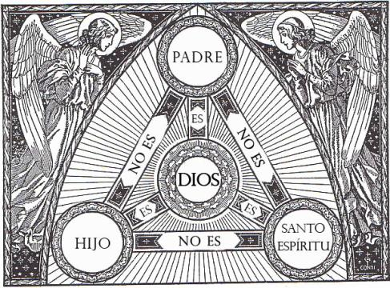
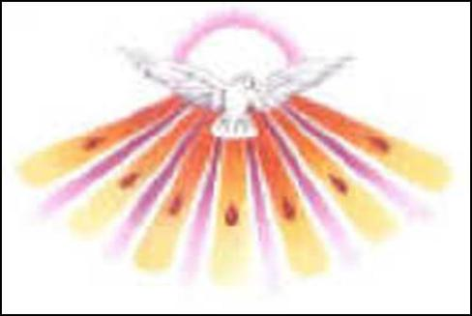
Otros nombres del Espíritu Santo son:
"Don" (porque el Padre y el Hijo se dan en el Espíritu Santo, y porque de este Don increado procede todo don creado)
"Paráclito" (que significa Abogado y Consolador, porque el Espíritu Santo ha sido enviado para estar siempre con nosotros).

Slide 4
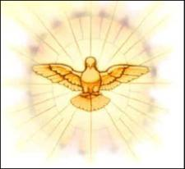
En el Símbolo Niceno-Constantinopolitano :
"Et in Spiritum Sanctum,
Dominum et
vivificantem:
qui ex Patre Filioque procedit.
Qui cum Patre et Filio simul adoratur,
et conglorificatur:
qui locutus est per Prophetas".

Slide 5
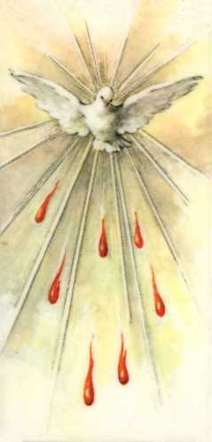
- Dominum (Señor), porque el Espíritu Santo es Dios, y porque gobierna y dirige nuestras vidas para llevarnos a la santidad;
- Vivificantem (Vivificador), porque así como el alma da la vida al cuerpo, así la gracia —don del Espíritu Santo— da la vida al alma;

Slide 6
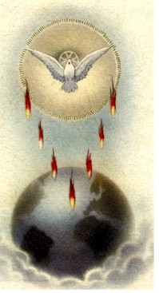
- qui ex Patre Filioque procedit, porque es el Amor que procede del Padre y del Hijo .
- qui cum Patre et Filio simul adoratur et conglorificatur, porque es Dios,
- qui locutus est per Prophetas: pues movidos por el Espíritu Santo, los profetas nos hablaron y enseñaron los misterios de Dios.

Slide 7
2. La Misión del Espíritu Santo
Coopera con el Padre y el Hijo desde el comienzo del Designio de nuestra salvación y hasta su consumación.
En los «últimos tiempos» (con la Encarnación )nos es dado y es reconocido y acogido como Persona.
En la Encarnación, el Hijo se hace hombre por obra del Espíritu Santo.

Slide 8
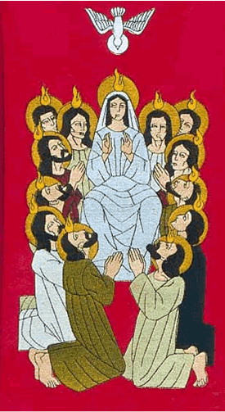
En Pentecostés, el Padre y el Hijo envían al Espíritu Santo para vivificar el Cuerpo Místico de Cristo que es la Iglesia.
En este día se revela plenamente la Santísima Trinidad.
Con su venida el Espíritu Santo hace entrar al mundo en los «últimos tiempos», en el tiempo de la Iglesia.

Slide 9
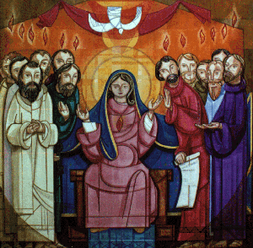
3. Al Espíritu Santo se atribuye especialmente la santificación de las almas
porque la santidad consiste en el crecimiento en la caridad, en el amor; y el Espíritu Santo es el Amor subsistente.
El primer efecto del don del Amor es la remisión de nuestros pecados...

Slide 10
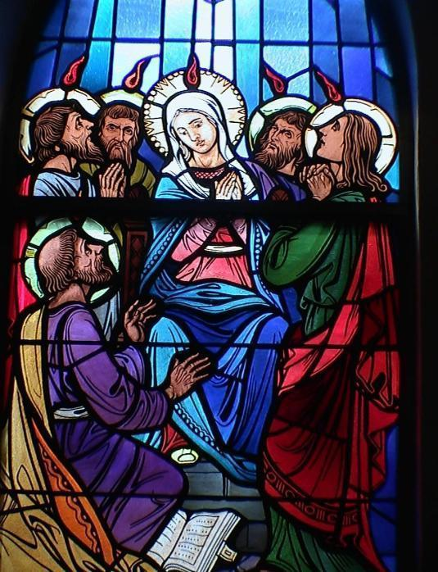
El Espíritu Santo nos moldea con su gracia y con sus dones para que nos identifiquemos con N. S. Jesucristo
Para muchos cristianos, el Espíritu Santo es el Gran Desconocido.
Quien busca sinceramente la santidad, debe buscar su trato.

Slide 11
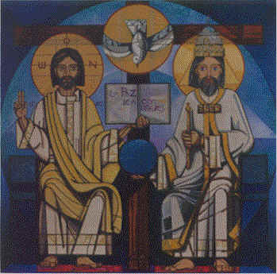
4. Dones y Frutos del Espíritu Santo
Los dones del Espíritu Santo son disposiciones permanentes que hacen al hombre dócil para seguir sus impulsos.
Completan y llevan a su perfección las virtudes de quienes los reciben.
Son siete: sabiduría, inteligencia, consejo, fortaleza, ciencia, piedad y temor de Dios.

Slide 12
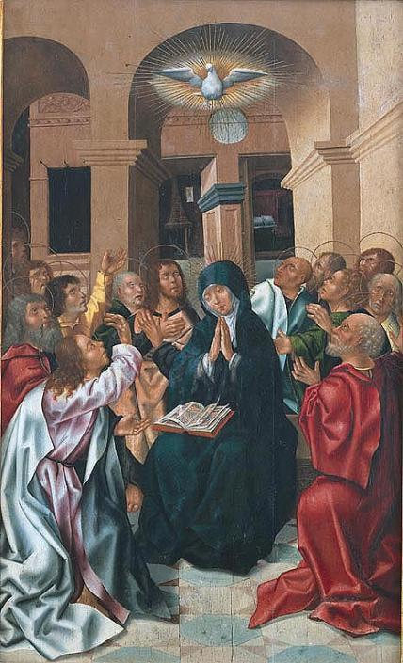
Los frutos del Espíritu Santo son actos que el cristiano en estado de gracia realiza bajo el impulso del Paráclito, y que muestran la docilidad a sus mociones.
Indican la presencia y actividad del Espíritu Santo en el alma.
Son: amor, alegría, paz, paciencia, longanimidad, bondad, benevolencia, mansedumbre, fidelidad, modestia, continencia y castidad (cfr. Gal 5,22-23).

Slide 13
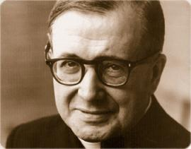
S. Josemaría escribió esta oración al Espíritu Santo (1934):
"Ven, ¡oh Santo Espíritu!:
¡ilumina mi entendimiento, para conocer tus mandatos;
fortalece mi corazón contra las envidias del enemigo;
inflama mi voluntad...
He oído tu voz, y no quiero endurecerme y resistir, diciendo:
después..., mañana. Nunc coepi! ¡Ahora!,
no vaya a ser que el mañana me falte.
¡Oh!, Espíritu de verdad y de Sabiduría,
Espíritu de entendimiento y de consejo,
Espíritu de gozo y de paz!;
quiero lo que quieras,
quiero porque quieres,
quiero como quieras,
quiero cuando quieras...“
Cfr. Camino, 57.

Slide 14
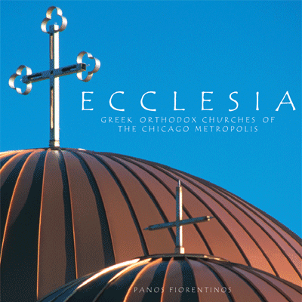
B. CREO EN LA SANTA IGLESIA CATÓLICA 1. Los nombres y las imágenes de la Iglesia
El nombre común "iglesia" proviene del griego:
significa convocación.
La Iglesia es la asamblea o reunión de aquellos a quienes convoca la palabra de Dios para formar el Pueblo de Dios y que, alimentados con el Cuerpo de Cristo, se convierten ellos mismos en Cuerpo de Cristo.

Slide 15
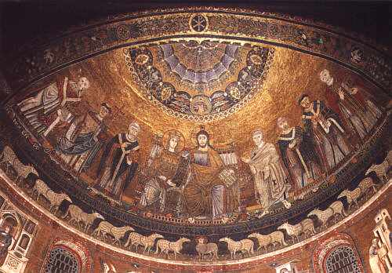
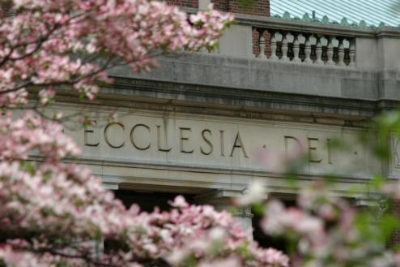
En la Sagrada Escritura hay muchas imágenes y figuras de la Iglesia; las principales son:
- Pueblo de Dios o nación santa,
- Cuerpo de Cristo,
- Esposa de Cristo y
- Templo del Espíritu Santo.

Slide 16
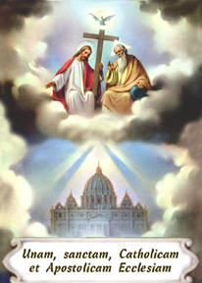
2. Origen, fundación y misión de la Iglesia
La Iglesia ha sido
prefigurada en la creación,
preparada en la Antigua Alianza,
fundada por las palabras y las obras de Jesucristo,
realizada por su Cruz redentora y su Resurrección,
se manifiesta como misterio de salvación por la efusión del Espíritu Santo.
Quedará consumada en la gloria del cielo como asamblea de todos los redimidos de la tierra.

Slide 17
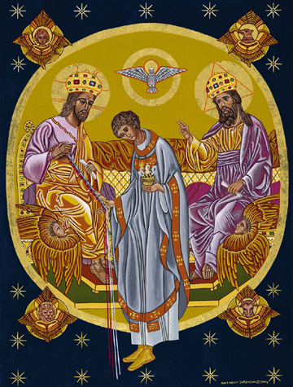
—prefigurada en la creación: porque Dios ha creado el mundo para hacer partícipes a los hombres de la vida divina de la Santísima Trinidad, convocándoles en Cristo; es decir, llamándoles a ser "hijos en el Hijo“ una sola cosa con Cristo. Y esta convocación es la Iglesia

Slide 18
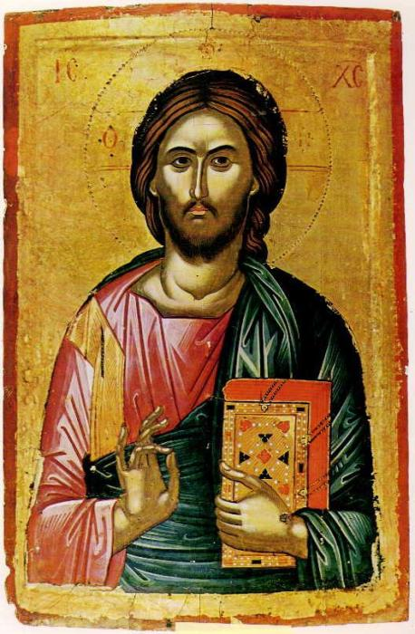
—fundada por Cristo: porque el Hijo de Dios se ha hecho Hombre para llevar a cabo el plan de Dios Padre que es precisamente reunir a los hombre en la Iglesia para conducirles a la salvación.

Slide 19
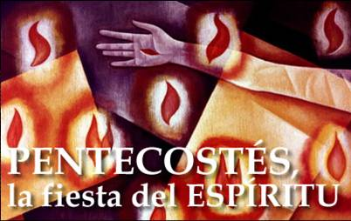
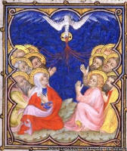
—manifestada por la venida del Espíritu Santo: porque después de la Ascensión, el Padre y el Hijo han enviado al Espíritu Santo para santificar con la gracia que nos ha ganado Cristo y lleve a cumplimiento la misión de atraer a todos los hombres a la Iglesia.
En el día de Pentecostés la Iglesia comienza a manifestarse al mundo.

Slide 20
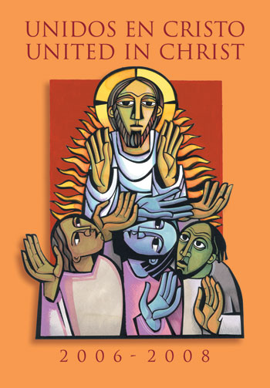
La misión de la Iglesia es la que el Señor confió a los Apóstoles: "Id y enseñad a todas las gentes, bautizándolas en el nombre del Padre y del Hijo y del Espíritu Santo" (Mt 28,19).
La misión de la Iglesia es dar a los hombres los medios para que alcancen la salvación.
Estos medios son la enseñanza de la fe y la administración de los sacramentos.

Slide 21
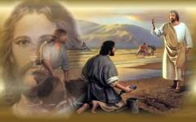
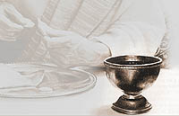
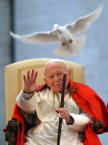
3. La Iglesia es una, santa, católica y apostólica
Por este motivo se dice que la Iglesia es, en este mundo, "sacramento de salvación", es decir, signo e instrumento de la comunión con Dios y entre los hombres

Slide 22
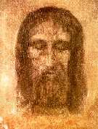
Una:
Cristo fundó una sola Iglesia.
El Espíritu Santo une a los fieles con la Cabeza, que es Cristo, formando un solo Cuerpo y un solo Pueblo.
Esta unidad se manifiesta: en una misma fe, unos mismos sacramentos y una sola Jerarquía: el Papa —sucesor de San Pedro como Cabeza visible y fundamento de la unidad de la Iglesia— y los Obispos en comunión con el Papa .

Slide 23
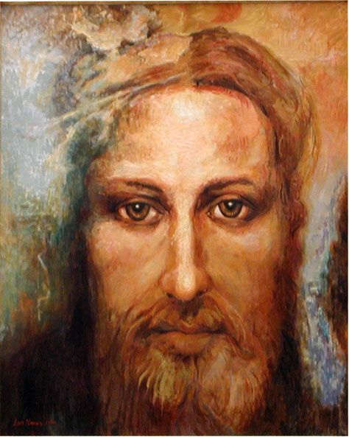
Santa
porque santa es su Cabeza;
porque Cristo la unido a Sí, como Cuerpo suyo, y la ha llenado del don del Espíritu Santo ;
por la santidad de sus miembros que ya están en el Cielo, y, de modo eminente por la S. Virgen María;

Slide 24
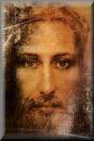
porque en la Iglesia se encuentran los medios para alcanzar la santidad.
porque la Iglesia da constantemente frutos de santidad en la tierra, purificando a sus miembros, que son también pecadores, y llamando a todos los hombres a la santidad.

Slide 25
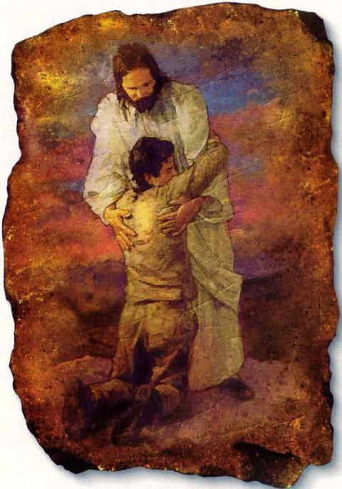
Católica:
porque es universal,
en dos sentidos:
1º porqué tiene integralmente todos los medios de salvación; y
2º porque su misión abarca a todo el género humano: todos los hombres están llamados a formar parte de la Iglesia.

Slide 26
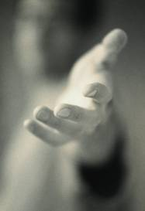
Fuera de la Iglesia no hay salvación:
Formulada de modo positivo, significa que toda salvación viene de Cristo-Cabeza por la Iglesia que es su Cuerpo.
"Por eso, no podrían salvarse los que sabiendo que Dios fundó, por medio de Jesucristo, la Iglesia católica como necesaria para la salvación y no hubiesen querido entrar o perseverar en ella“.

Slide 27
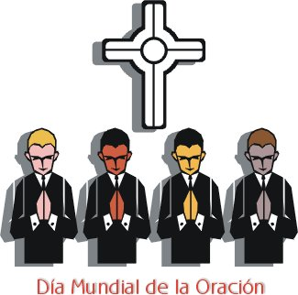
En cambio, quienes sin culpa propia no conocen a Cristo y a su Iglesia, pueden salvarse si buscan sinceramente a Dios y se esfuerzan, bajo el impulso de la gracia, en cumplir su Voluntad que conocen por el dictamen de la conciencia .

Slide 28
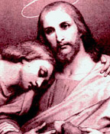
Apostólica
porque Cristo la ha edificado sobre el fundamento de Pedro y los demás Apóstoles;
porque, con la asistencia del Espíritu Santo, enseña, custodia y transmite fielmente el depósito de la fe recibido de los Apóstoles;

Slide 29
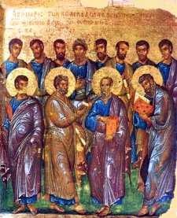
por la sucesión apostólica: el Colegio de los Obispos con el Romano Pontífice como cabeza, sucede al Colegio de los Apóstoles con Pedro como cabeza;
porque todos los miembros de la Iglesia participan de la misión recibida por los Apóstoles de llevar el Evangelio a todas partes.
La vocación cristiana es, por su misma naturaleza, vocación al apostolado.

